Slide 1
RISTORANTE
gaetano romeo – vincenzo figliolino – domenico risso

Slide 2
PROBLEMA
Si vuole realizzare un sistema per informatizzare la gestione di un ristorante.
I clienti, in seguito ad una fase di autenticazione, devono poter richiedere di quanti posti hanno bisogno, eseguire una serie di ordini e chiedere il conto.
Il cuoco deve poter personalizzare a proprio piacimento il menù.

Slide 3
IDEA
L’idea è di realizzare un applicativo e permetterne l’utilizzo agli utenti mediante interfacce grafiche, interattive e intuibili.
Inoltre, sarà necessario un supporto di memorizzazione per il salvataggio delle credenziali degli utenti e del menù.

Slide 4
SOLUZIONE
Verranno utilizzati il linguaggio di programmazione Java per lo sviluppo di un software basato su di un paradigma ibrido (a metà tra un client-server ed un peer-to-peer) e la sua libreria JavaFX per la stilizzazione.
Per la memorizzazione persistente delle informazioni necessarie, sarà realizzato, e mantenuto in locale, un database in MySQL.

Slide 5
STRUTTURA
Il software prevederà la presenza di 4 attori fondamentali:
Il cliente, che dovrà richiedere di quanti posti necessita e, in caso ce ne siano di disponibili, ordinare;
Il receptionist, che avrà il compito di gestire le richieste di posti dei clienti, verificare le disponibilità del ristorante e liberare i tavoli;
I camerieri, che prenderanno gli ordini dei clienti e glieli riporteranno quando pronti;
Lo chef, che personalizzerà il menù e cucinerà gli ordini portati dai camerieri.

Slide 6
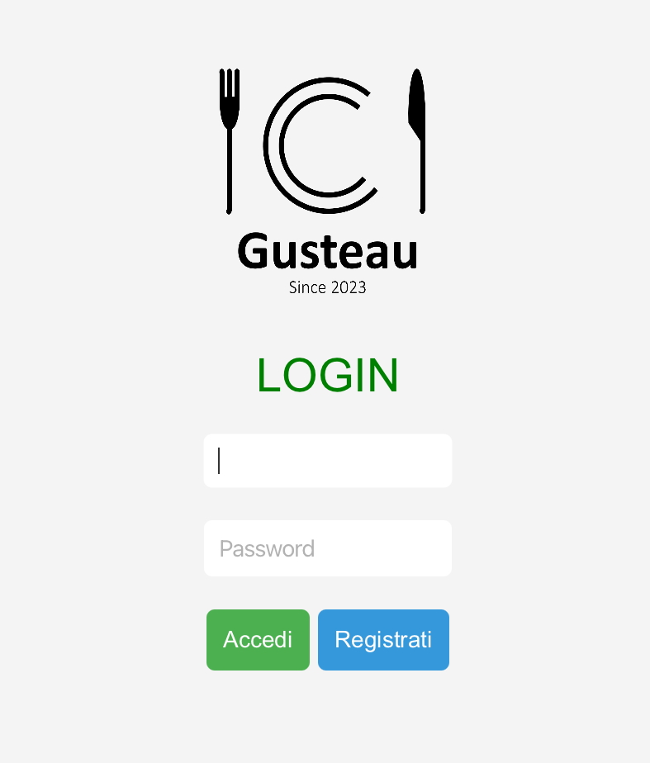
AUTENTICAZIONE
I clienti avranno la possibilità di accedere al ristorante dopo aver comunicato un username univoco ed una password nella fase di autenticazione.
Nel caso non lo avessero già fatto, potranno effettuare la registrazione.

Slide 7
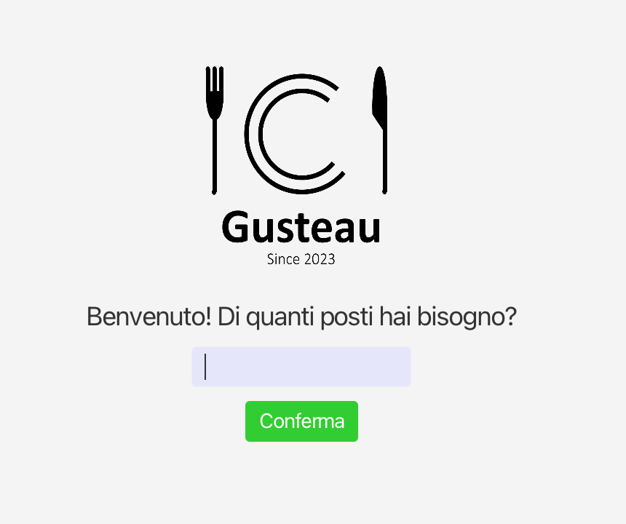
RICHIESTA POSTI
Effettuato l’accesso, i clienti interagiranno con il receptionist attraverso un’interfaccia grafica per comunicare di quanti posti hanno bisogno.
Se ce ne sono abbastanza, potranno prendere un tavolo, altrimenti dovranno decidere se attendere o andarsene.

Slide 8
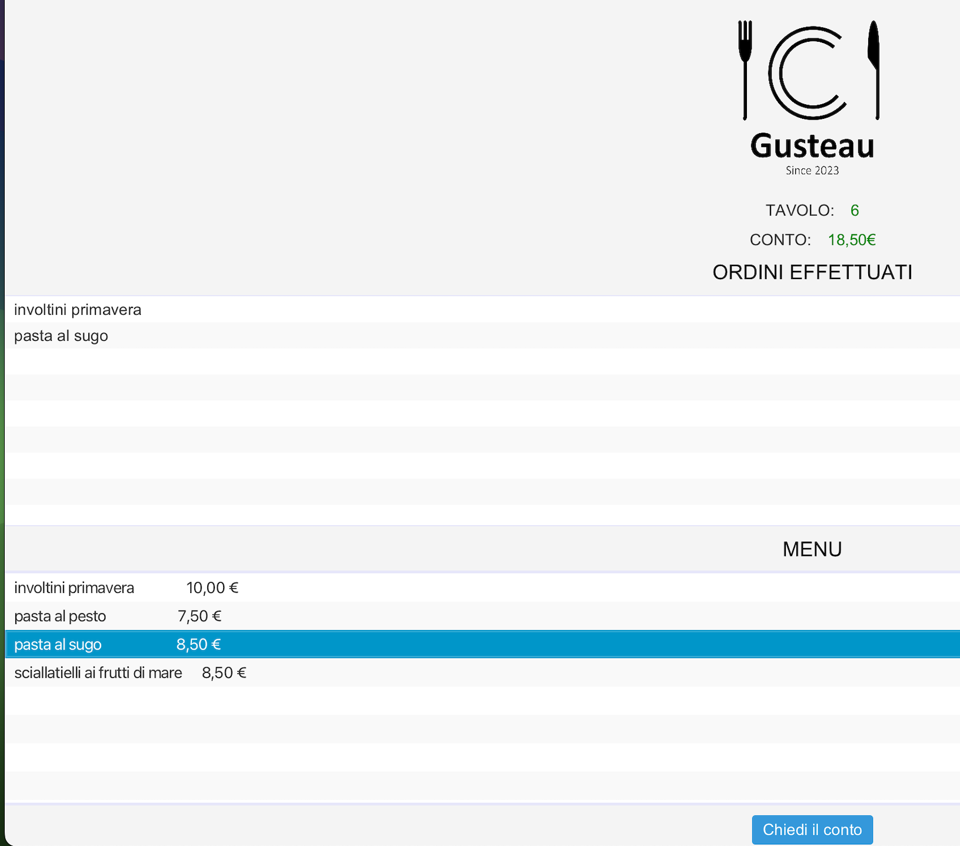
ORDINAZIONI
Una volta preso posto, i clienti potranno visualizzare il menù e scegliere quali ordini effettuare semplicemente cliccando su di essi e confermando.
Finito di mangiare, si potrà richiedere il conto.

Slide 9
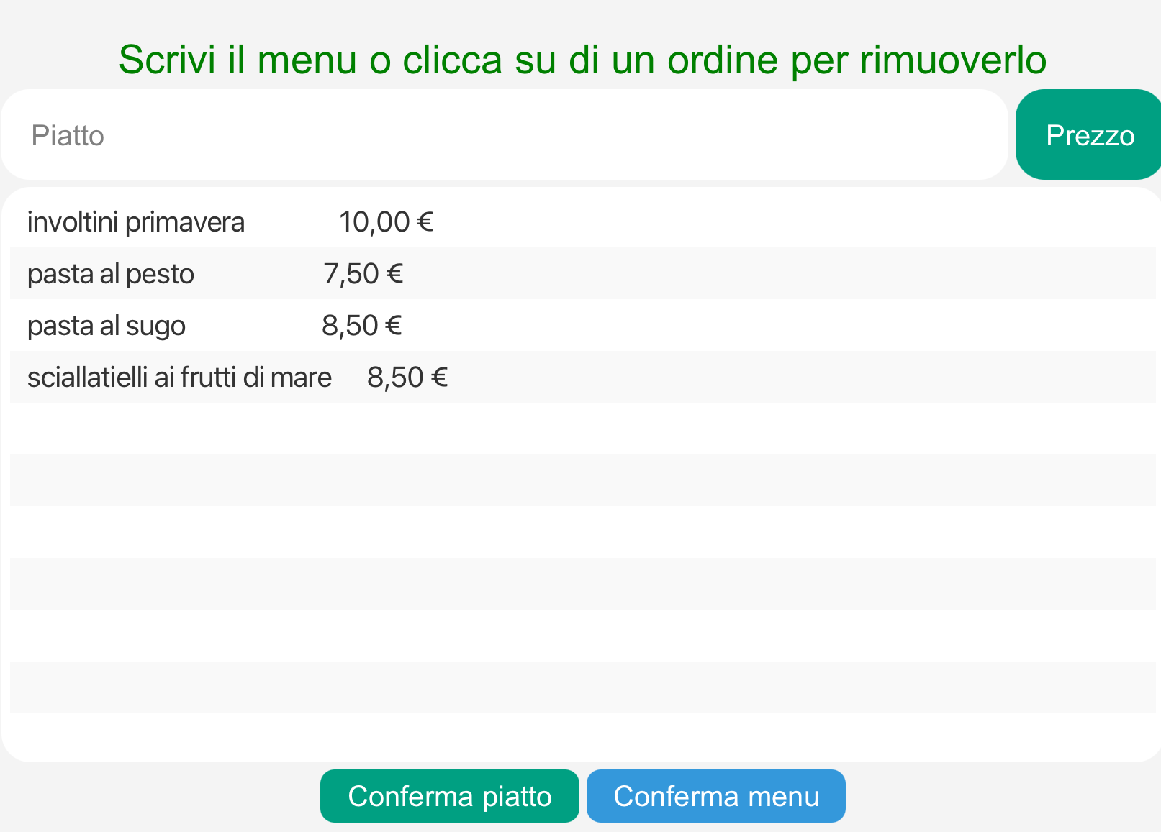
pERSONALIZZAZIONE MENU
Lo chef ha il compito di definire quali ordini sono presenti nel menù del ristorante e stabilirne il prezzo.
Per rimuovere un ordine basterà cliccarci sopra e confermare.

